Slide 1
LA REGOLA DI VITA PER I 18enni
Primi passi per un grande viaggio …

Slide 2



REGOLA di VITA…
Cosa ti viene in mente?
Regola
Vita

Slide 3
Prima impressione
… mi sa che è qualcosa che mi limita
VORREI VIVERE SENZA REGOLE
PUNTA IN ALTO

Slide 4

Con o senza regole?
CHI FA SPORT SUL SERIO
PUNTA IN ALTO

Slide 5



Regole in campo e … anche fuori …
GRANDI CAMPIONI, TANTO ALLENAMENTO
Bere …
Orario
Sonno …
PUNTA IN ALTO

Slide 6
Seconda impressione
IN DIS PEN SABILE
Se è così … mi sa che potrebbe essere utile!
PUNTA IN ALTO

Slide 7
MI DO UNA REGOLA PERCHE’ VORREI ESSERE UN CAMPIONE … NELLA VITA!!!
PUNTA IN ALTO

Slide 8


Due rischi
1. Modello
“troppo sbatti”
“STO BENE COSI’! QUANDO SARO’ GRANDE CI PENSERO’, … MAGARI!

Slide 9
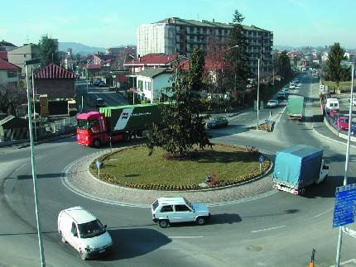
Due rischi
2. Modello
“rotatoria”
“FACCIO UN SACCO DI COSE, MA … A DIRE IL VERO GIRO A VUOTO OPPURE STO FUGGENDO”

Slide 10
In sintesi
… regola di vita …
3 PASS-WORD … per regolare la vita
PUNTA IN ALTO
DAI SENSO
DIVENTA SANTO

Slide 11


La regola nel concreto.
Quali strumenti servono?
FOGLIO
La regola va SCRITTA.
Non basta pensarla, avere una buona idea.
I pensieri fuggono, se ne vanno. Le cose scritte possono essere rilette.
Usa la matita. Quello che scrivi non è indelebile, puoi rivederlo, sistemarlo correggerlo.
La tua vita è un percorso che va di giorno in giorno ricalibrato
Tieni traccia del tuo cammino
MATITA

Slide 12

La regola nel concreto.
Quali strumenti servono?
VOLONTA’
Sei pronto per partire?
Coraggio: Viviamo in una società dove ogni decisione è determinata dalla certezza di sapere a cosa si va incontro.
Costanza: Esistono le buone abitudini oltre che le cattivi abitudini
Questo ci chiede di scegliere oltre la logica di chi prova tutto senza compromettersi.
Notes:
Al cuore di ogni scelta concreta c’è il desiderio di seguire le orme di Gesù, ci sono le motivazioni serie, i valori in cui crediamo. Impariamo allora a coltivare alcuni atteggiamenti che danno reale spessore al nostro essere
Sei pronto per partire?
Coraggio la Viviamo in una società dove ogni decisione è determinata dalla certezza di sapere a cosa si va incontro. La proposta crisiama sembra asssurda. Imparare a fidarsi di Gesù
Scegliamo di essere coraggiosi
Costazna:
abituati da esperienze episodiche e frammentate che durano quanto effetto appagante la sfida è quella di un impegno perseverante, di chi non si ritira di fronte alle difficoltà, al rischio dell’abitudine.
Esistono le buone abitudini oltre che le cattivi abitudini
Questo ci chiede di scegliere oltre la logica di chi prova tutto senza compromettersi.

Slide 13


La regola nel concreto.
Quali strumenti servono?
GUIDA SPIRITUALE
Chi è? E’ colui che ti aiuta segue da indicazioni. Con cui verificare i passi fatti, con cui confrontarsi. Con cui camminare insieme
Può essere tuo EDUCATORE o il DON
Caratteristiche:
Qualcuno di cui ti FIDI
Qualcuno MATURO NELLA FEDE
Qualcuno VICINO a te

Slide 14
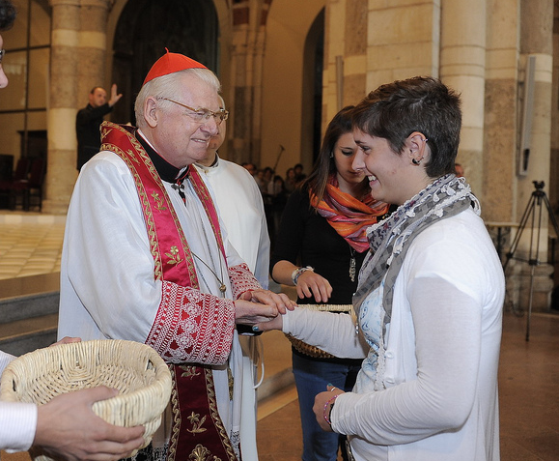
La regola nel concreto.
I tempi della regola
A settembre fine superiori:
Redditio Symboli
Momento diocesano in cui consegnare la tua regola al cardinale

